Slide 1
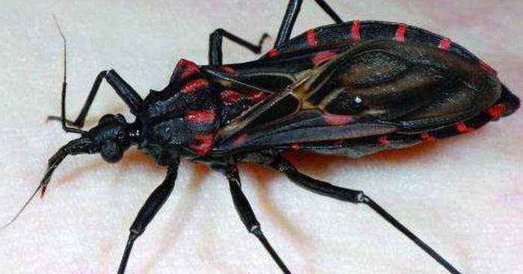
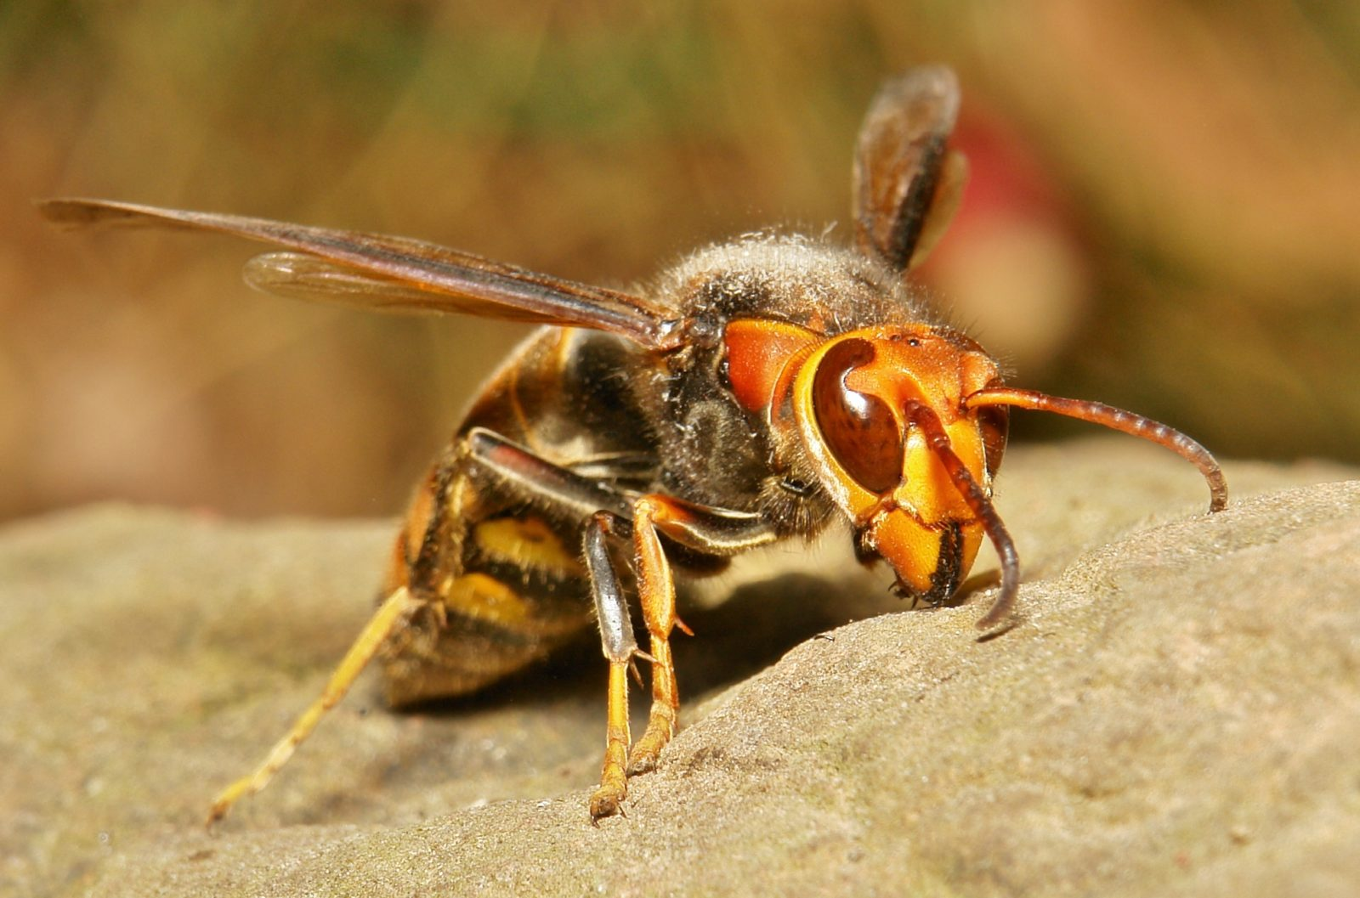
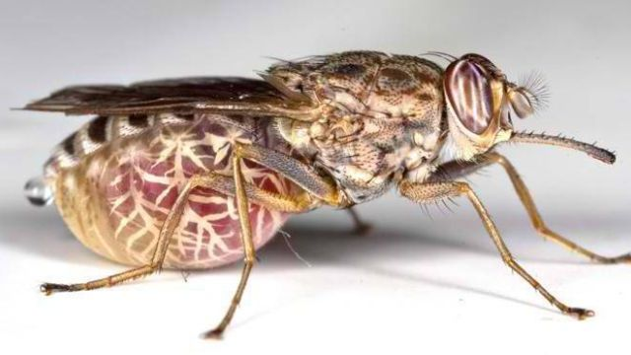
Самые опасные насекомые
Триатомовый клоп
Муха Цеце
Автор: учитель биологии
МКОУ «Новокаякентская СОШ»
с.Новокаякент Каякентский район
Республика Дагестан
Умалатова Равганият Бийбулатовна

Slide 2
Нaсекoмые пpедставлены на Земле более чем 2 миллионами видов. Все они разные, как по размерам, так и по образy жизни. Но во всем этом многообразии есть и такие, которые несут опасность для жизни и здоровья человека. Многие самые ядовитые насекомые выглядят довольно привлекательно, но одновременно могут нести смертельную опасность. Большинство видов изучено еще недостаточно. Крошечных созданий не прнимают всерьез, а между тем большинство из них непосредственно или опосредованно могут вызывать серьезные неприятности: уничтожать урожай, ценные природные ресурсы, жилище человека, наносить смертельный вред организму. Размеры насекомых-убийц ничтожны и создают обманчивое впечатление.
Самые опасные насекомые в мире расселены по разным частям света, их популяции причиняют дискомфорт людям по всему миру.
Опасные насекомые

Slide 3
Муха Цеце
Мухи питаются кровью млекопитающих (включая человека). После укуса токсин перемещается из подкожных тканей в лимфатическую систему. Затем инфекция проникает в кровь, а оттуда – в центральную нервную систему. Ареал обитания Цеце – Экваториальная Африка.

Slide 4
Они живут недалеко от мест обитания их потенциальных жертв. Свое название, «поцелуйные клопы», эти насекомые получили за привычку кусать спящих людей в кожу губ.
Многие люди, проснувшись, не понимают, что были укушены. Реакцией организма на укус насекомого становится раздражение кожи. За ней следуют тошнота, диарея, свистящее дыхание, одышка, отечность и гипотония (падение артериального давления). Клопы населяют территорию Северной Америки, но некоторые их виды можно встретить в Азии, Африке и Австралии.
Триатомовый клоп
/

Slide 5
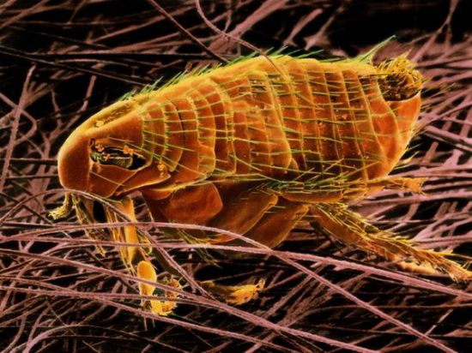
Блохи
Блохи – это паразиты людей и прочих млекопитающих.Укусы блох вызывают опухающие пятна, которые провоцируют кожный зуд, а также покраснение. Укусы приводят к выпадению волос. Самое опасное в этих насекомых то, что они – переносчики бактериальных заболеваний. Сами по себе блохи провоцируют у людей пуликоз и саркопсиллёз. Первое заболевание характеризуется сыпью на коже. Второе – большим воспалительным инфильтратом в месте, где человек был укушен блохой.

Slide 6
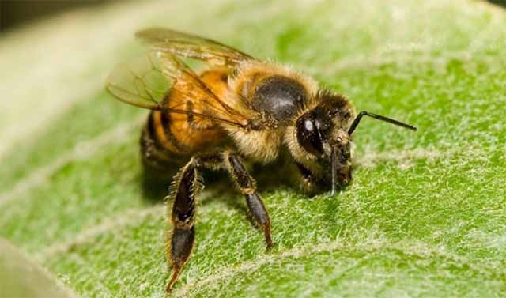
Токсин, который вводят своим жертвам «пчелы-убийцы», идентичен токсину европейских пчел. Но их жала более мощные, что приводит к большему числу смертей от их нападений, по сравнению с европейскими пчелами.
Иногда последствия укусов могут быть мягкими – жжение, покраснение кожи, опухание. Иногда укус приводит к более серьезному ухудшению самочувствия – головокружение, тошнота, рвота, затруднение дыхания. Множественные укусы этого вида пчел могут вызвать обморок, лихорадку, судороги и даже смерть.
Африканизированная пчела (пчела-убийца)

Slide 7
Гигантский японский шершень
Токсин этого насекомого поражает нервную систему человека и может привести к смерти. У людей, страдающих аллергией, укус шершня может вызвать анафилактический шок, а у других жертв - почечную недостаточность. Ежегодно фиксируется около 40 смертей, причиной которых оказывается укус японского шершня.
В природе эти насекомые чрезвычайно агрессивны и бесстрашны. Они живут колониями до 700 особей. Шершни питаются личинками медоносных пчел и могут уничтожить за минуту 40 пчел.

Slide 8
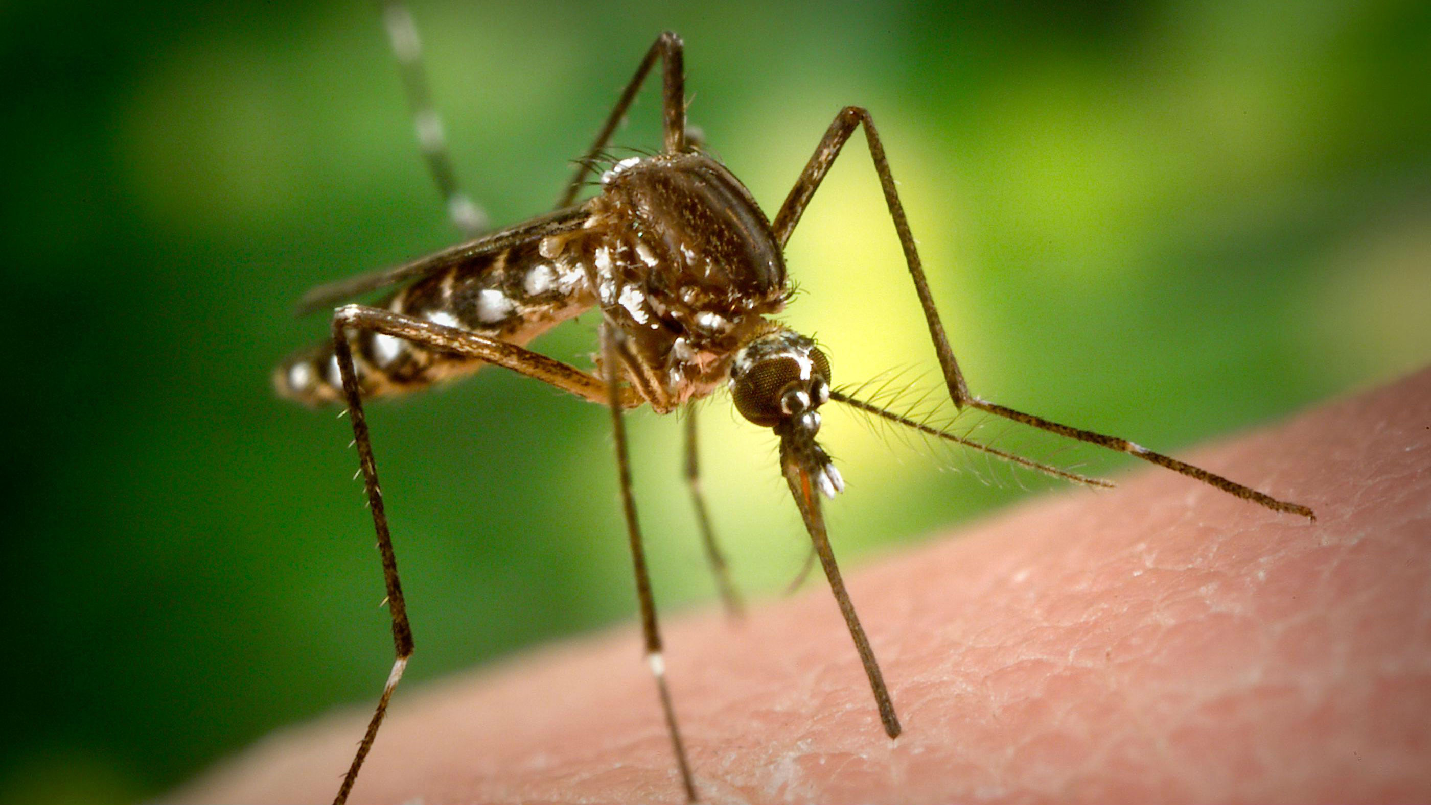
Комары – насекомые, опасные для людей. Во многом это связано с тем, что эти насекомые являются переносчиками опасных заболеваний. Особенно, в тропических районах. Ежегодно около 500 миллионов человек умирает от малярии, переносчиками которой являются комары. Самки комаров питаются, высасывая своими хоботками кровь человека, и таким образом распространяют малярию и другие болезни. Комар желтолихорадочный переносит заболевания желтой лихорадки, лихорадки денге, вируса Зика и чикунгуньи. Он водится в тропических и субтропических поясах всей планеты. В наше время в его ареал вошли территории Украины, Белоруссии и Южной России.
Малярийные комары являются носителями малярийных плазмодиев, одноклеточных паразитических организмов. Плазмодии, переносимые комарами, могут паразитировать на человеке, а также некоторых иных видах млекопитающих – обезьянах, мышах, птицах и т.д.
Малярийный комар

Slide 9
Первая помощь при укусах пчел и ос.
При укусе этих жалящих насекомых в организм человека мгновенно попадает яд, вызывающий покраснение и припухлость кожи. В этот момент пострадавший испытывает острую боль, которая через некоторое время переходит в зуд. Все последствия укуса проходят в течение двух-трех дней. Первая помощь пострадавшим от укуса данных насекомых заключается в поиске и извлечении из кожи ядовитого жала. После этого пораженное место необходимо протереть йодом или спиртом, а для уменьшения болевых ощущений по возможности приложить лед. Если же оса или пчела укусила в глаз, глотку или зев, а также в случае возникновения аллергической реакции, пострадавшего необходимо без промедления доставить в ближайшее медицинское учреждение.
Первая помощь при укусах пчел и ос.

Slide 10
Первая помощь при укусах клопов.
Как правило, укусам этих насекомых человек подвергается, находясь у себя дома. Обычно клопы «нападают» в ночное время, когда люди спят. Чаще всего страдают открытые участки кожи: лицо, шея, руки. Через одежду эти насекомые укусить не могут, но без труда забираются под нее. Во время сна человек ничего не ощущает, а об укусах узнает по характерным симптомам, проявляющимся лишь к утру: припухлости, покраснение, сильный зуд. Как правило, все эти неприятные проявления полностью исчезают спустя несколько дней. Однако для того чтобы облегчить симптомы, можно обработать места укусов йодом или спиртовым раствором, а также приложить лед. В случае если спустя несколько дней болезненные ощущения не пройдут, а из ранок начнет выделяться желтая жидкость, необходимо обратиться к врачу, так как возможно заражение.
Первая помощь при укусах клопов.

Slide 11
Первая помощь при укусах комаров.
Укус этого насекомого является, пожалуй, самым распространенным и довольно безопасным. Однако и он часто вызывает неприятные ощущения, зуд и покраснение кожи. В случае если вы подверглись множественным комариным укусам, то в качестве первой помощи рекомендуется принять антигистаминный препарат ("Цетрин", "Тавегил" и т.д.), а его раствором протереть пораженные участки. Для облегчения зуда очень хорошим средством является смесь пищевой соды с водой, которой можно обработать больное место. Также специальные спреи и растворы продаются в аптеке. Они содержат специальный состав, снимающий неприятные ощущения и дезинфицирующий ранку. В качестве профилактики комариных укусов рекомендуется в летнее время закрывать окна специальными противомоскитными сетками, а также использовать приборы для отпугивания комаров – фумигаторы. Если же вы отправляетесь на прогулку в парк или в лес, то нанесите на кожу специальный противокомариный спрей или крем.
Первая помощь при укусах комаров.

Slide 12
1.Самые опасные насекомые: незаметная угроза. https://vseonauke.com/1183803618185185867/samye-opasnye-nasekomye-nezametnaya-ugroza/ (Дата обращения: 28.05.2018)
2.Первая помощь при укусах насекомых: пчел, комаров, клопов.http://fb.ru/article/119101/pervaya-pomosch-pri-ukusah-nasekomyih-pchel-komarov-klopov (Дата обращения : 29.05.2018)
3.http://lifeglobe.net/xf/photoset/262/21.jpg муха цеце
4.https://2.bp.blogspot.com/-Bkx6cIWOkSM/V_FnCo90v3I/AAAAAAAABfQ/660_XTzbQ-U4zqsQr-51v-X_BmGCoyioQCLcB/w1200-h630-p-k-no-nu/1428791.jpg триатомовый клоп
5.https://st03.kakprosto.ru/tumb/550/images/article/2014/1/17/1_533146b2068f8533146b206934.jpg блохи
6.https://www.gotoptens.com/wp-content/uploads/2017/01/Giant-Japanese-Hornet-1600x1057.jpg гигантский японский щершень
7.https://vmirepchel.ru/wp-content/uploads/2016/12/afrikanizirovannye-pchely-ubiytsy.jpg африканизированная пчела
8.http://komarolov.ru/upload/28-1.jpg малярийный комар
Источники информации:

